Slide 1


Slide 2

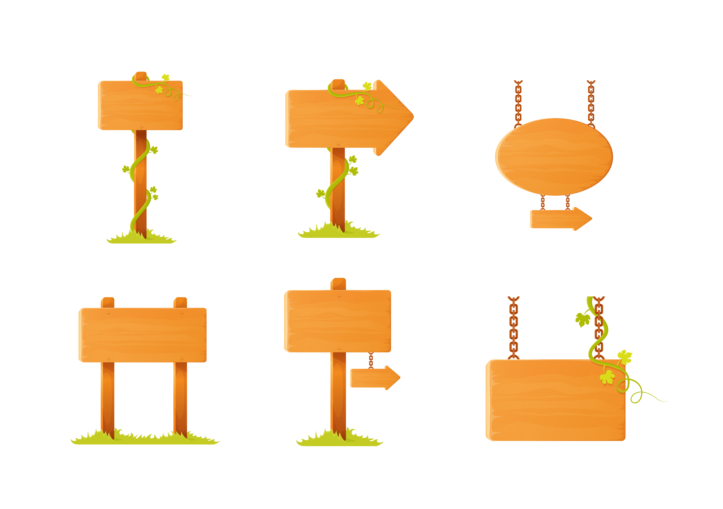
语文 三年级 下册
守株待兔
5
预习卡

Slide 3
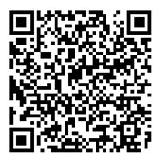
1.扫码听读，第一遍画出不认识的生字，第二遍标出下列词语。
守株待兔 触株 折颈
第5课

Slide 4
2.给下面的字注上正确的读音。
sòng
gēng
宋（ sòng ） 耕（ gēng ）
释（ shì ） 冀（ jì ）
shì
jì

Slide 5
3.看拼音，写词语。
shǒu zhū dài tù
chù zhū
守
株
待
兔
触
株
守
株
待
兔
触
株
zhé jǐng
折
颈
折
颈

Slide 6
4.为下面的词语选择正确的含义。
D
C
走（ D ） 释（ C ）
株（ A ） 冀（ B ）
A
B
A.树桩 | B.希望
C.放下 | D.跑

Slide 7
5.“兔不可复得，而身为宋国笑”，对这句话的理解正确的是（ B ）。
B
A.兔子不会重复得到了，而自己却成为被宋国人笑话的对象
B.兔子再也没有得到，而他本人也被宋国人笑话

Slide 8
6.选一选。
《守株待兔》是一则（神话故事 寓言故事），它出自（《论语》 《韩非子·五蠹》）。

Slide 9
我的疑问：

Slide 10

时代天华祝你学习进步！

